Slide 1
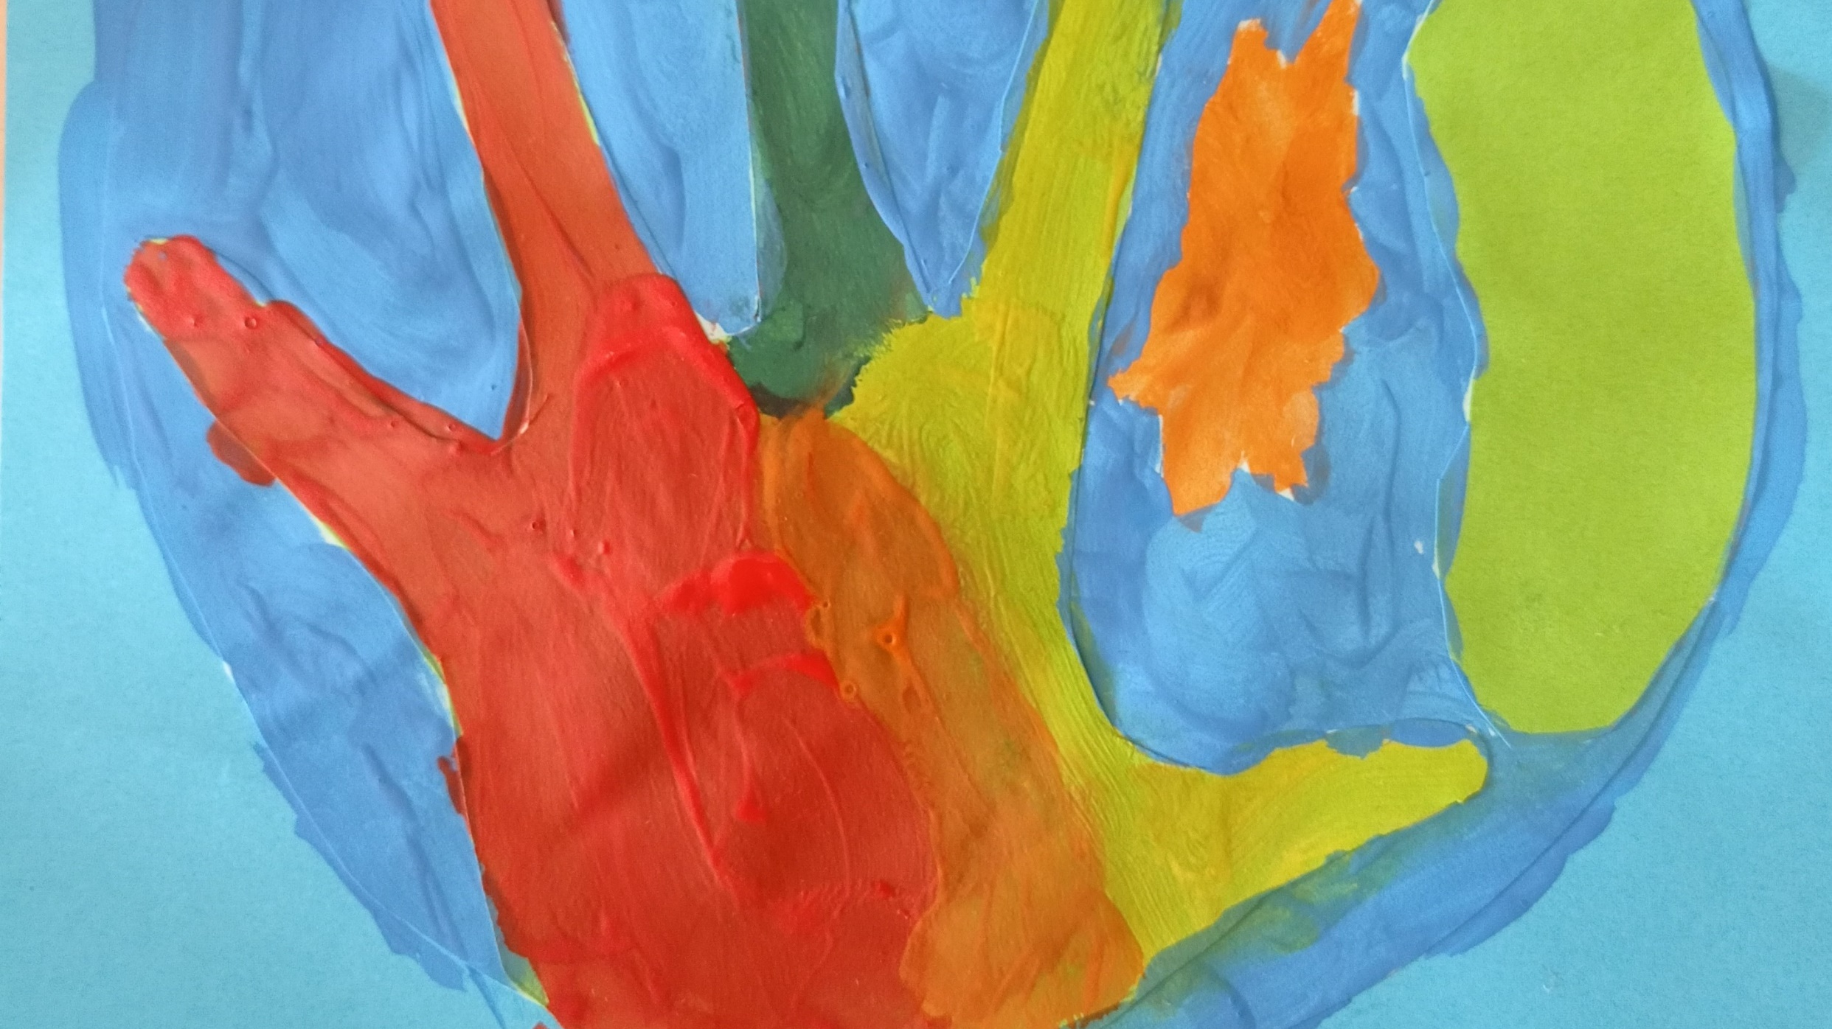
Dzień Ziemi 22.04.2021
Iga Rypińska

Slide 2
Zadanie 1. Moje skarby
Coś prostego – patyk
Coś wilgotnego - mech

Slide 3
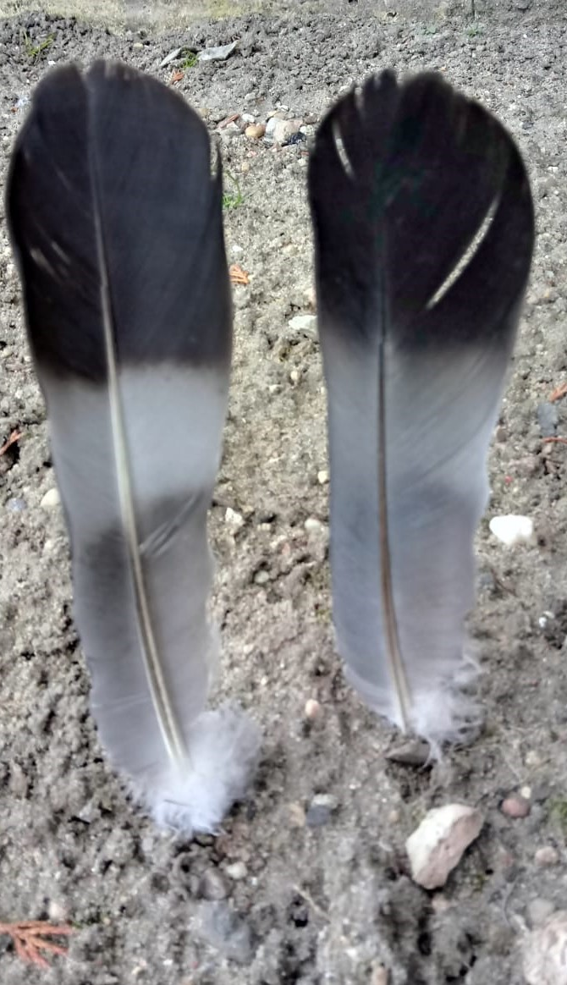
Coś co przypomina motylka – bratek
Piórko

Slide 4
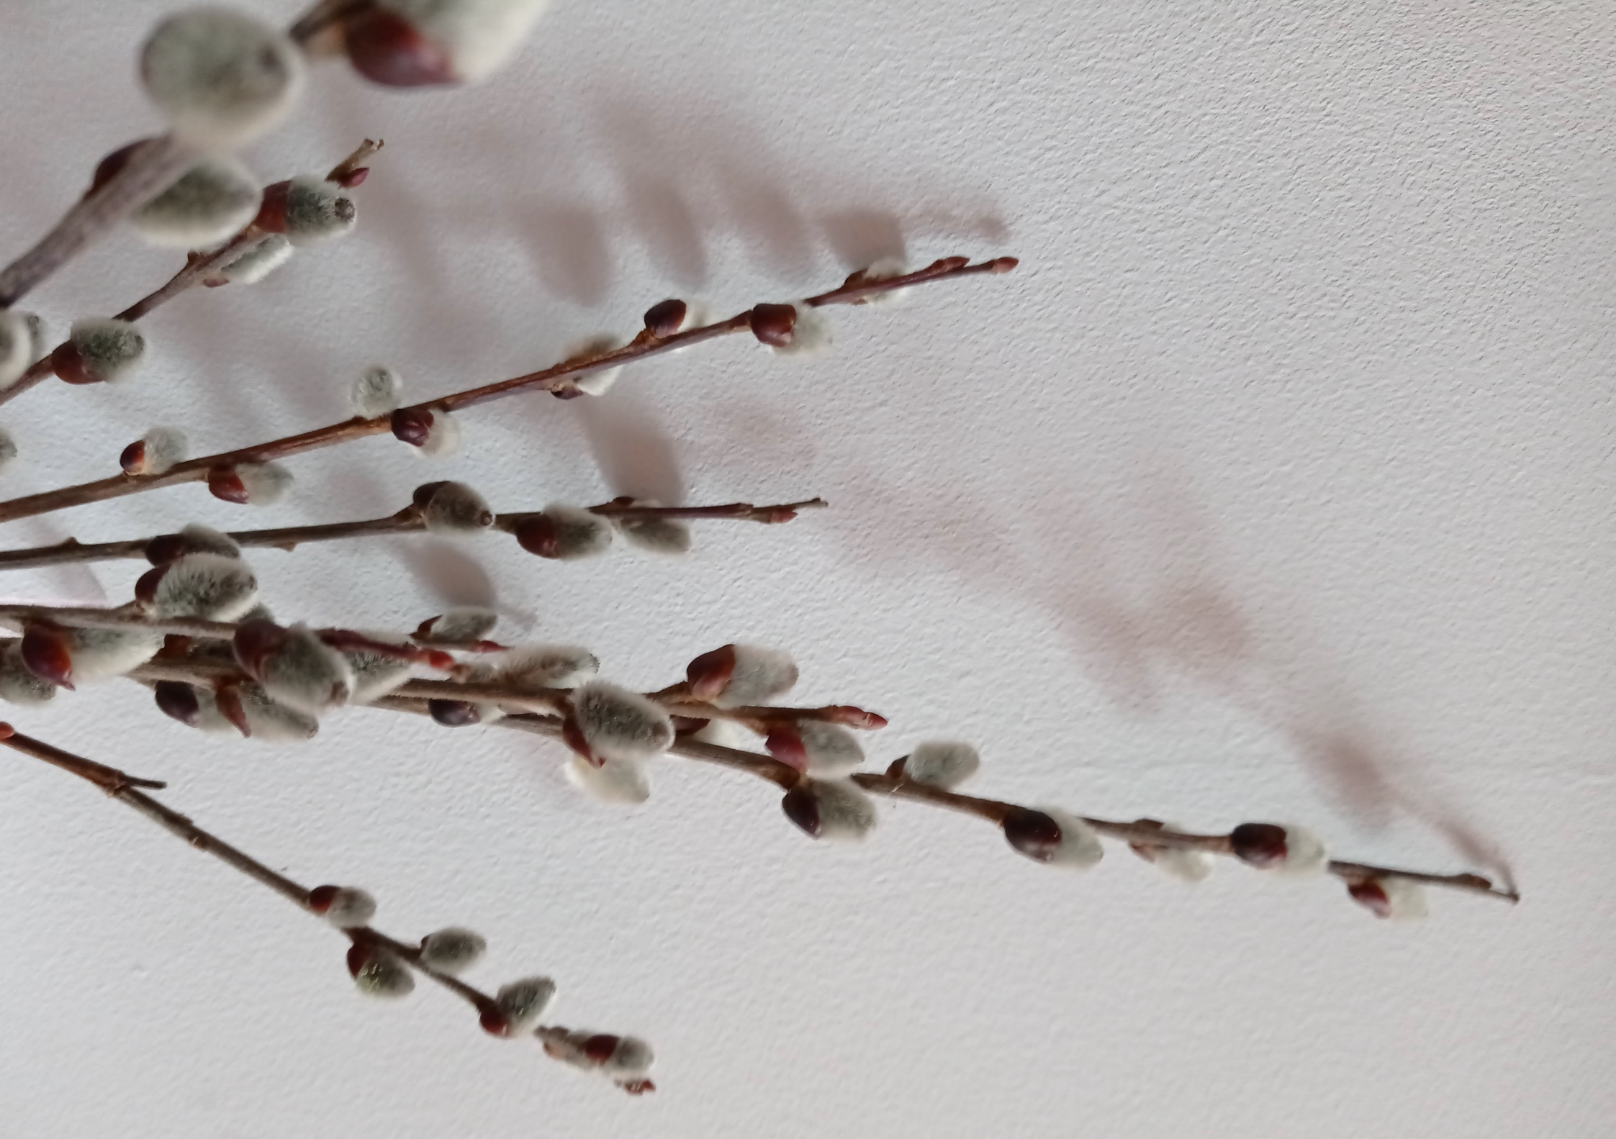
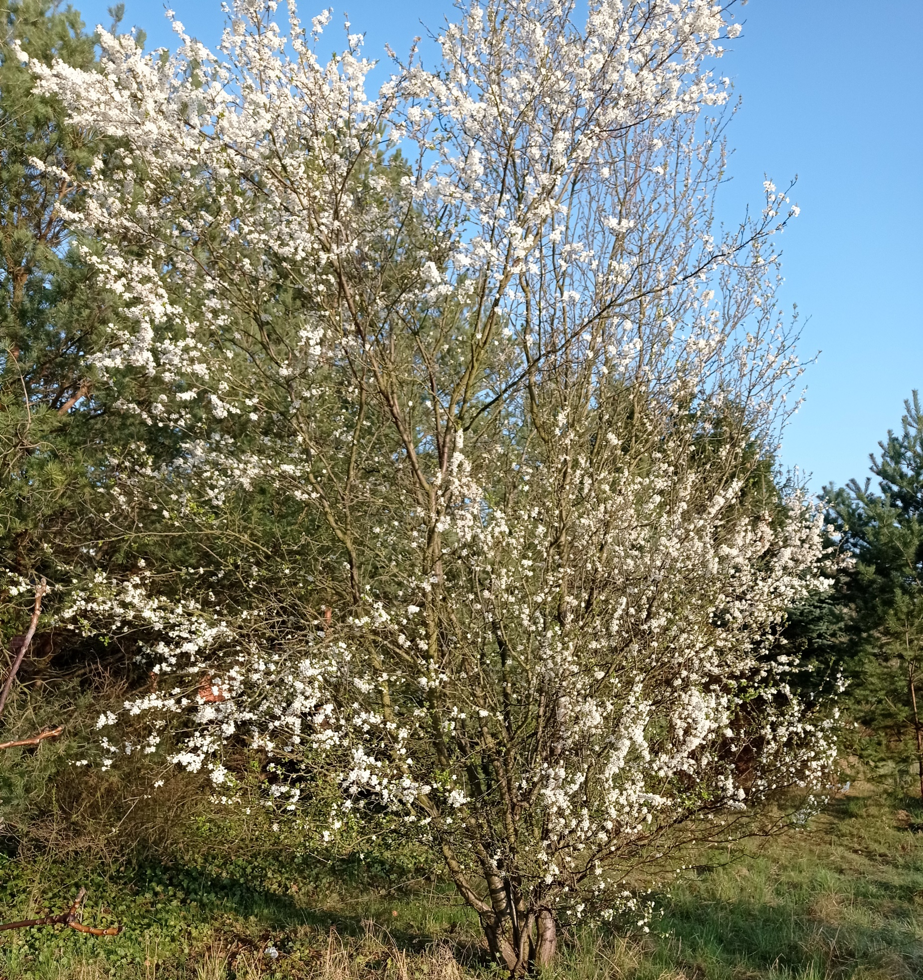
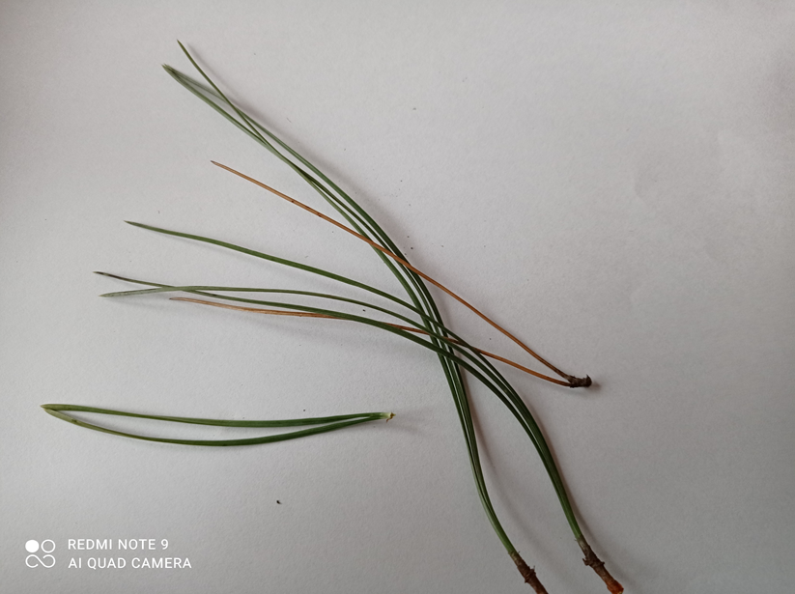
Szyszka
Coś pachnącego – kwiaty jabłoni
Coś kłującego – igły sosny
Coś miękkiego – bazie kotki

Slide 5
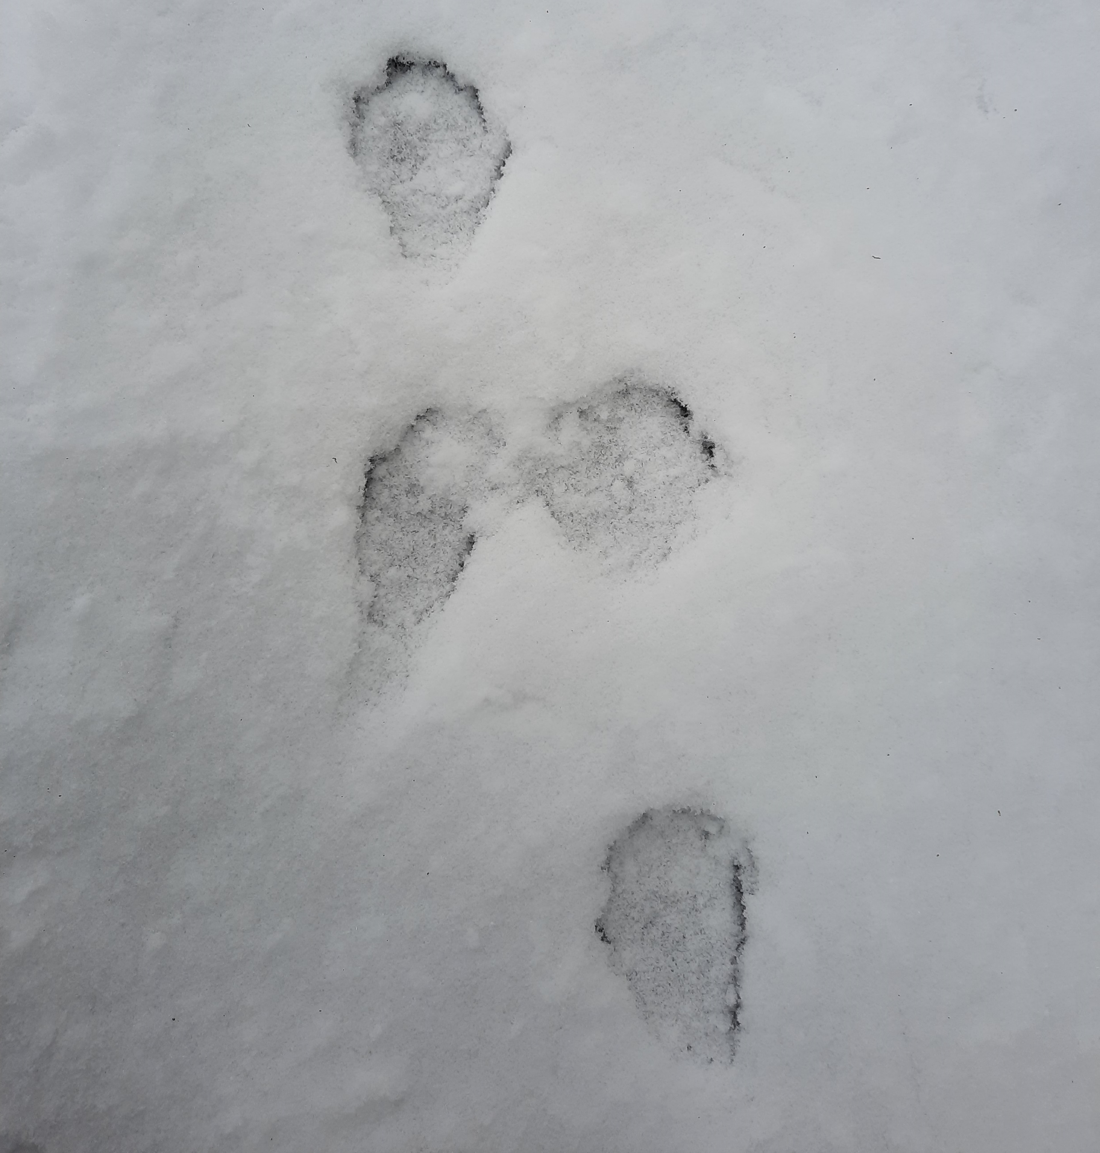
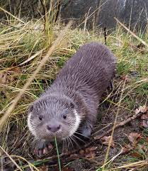
Coś coś co stanowi osłonę – muszla dla ślimaka
Coś co pochodzi od zwierzęcia – ślady wydry

Slide 6
Coś co przypomina mi mnie – drzewo, bo wolno rośnie jak Ja

Slide 7
Zadanie 2. Przyrodnicze obrazy
Kwiaty brzozy
Bazie kotki
Szyszki modrzewia
Kwiaty mniszka

Slide 8
Zadanie 3. mój ślad w przyrodzie

Slide 9
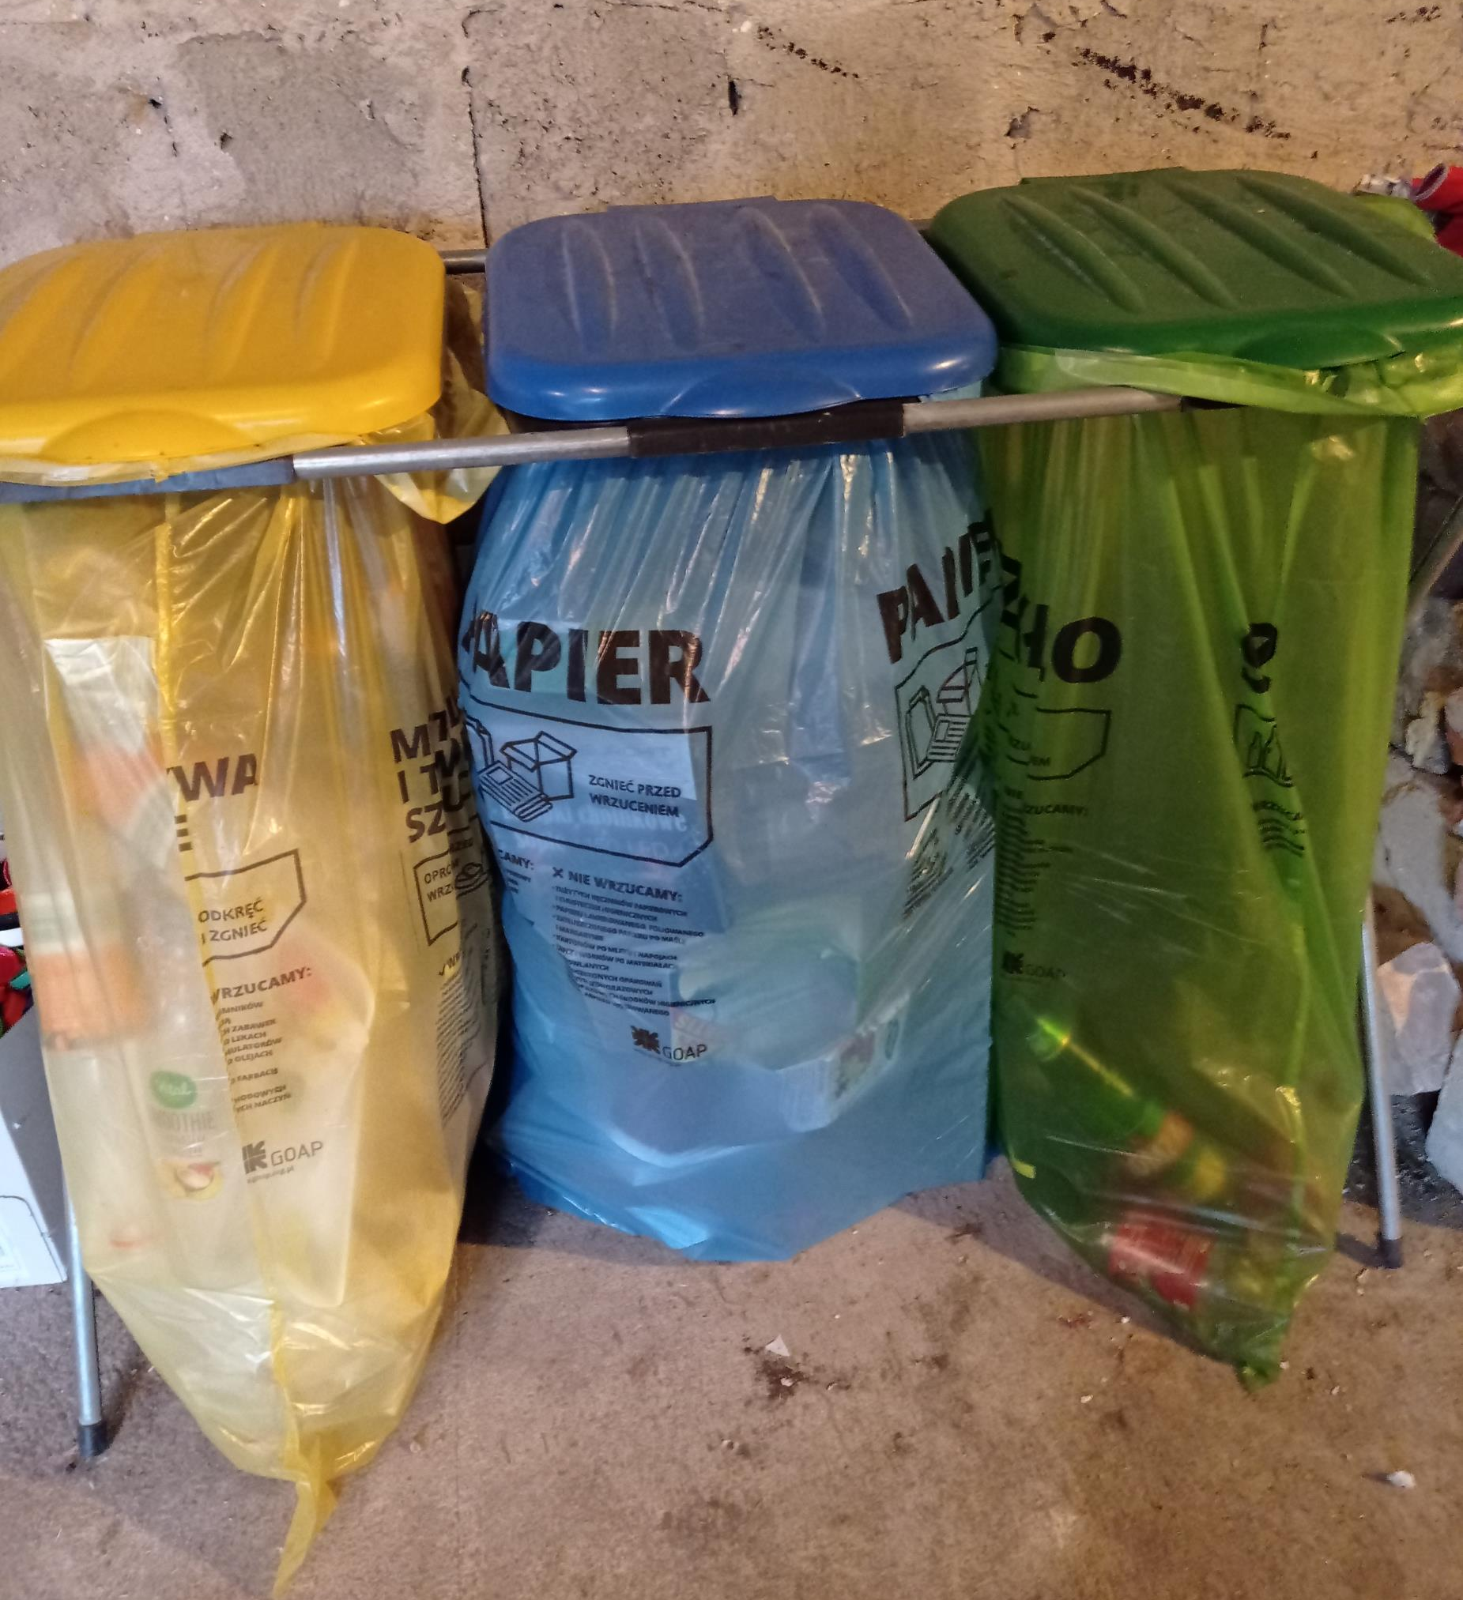
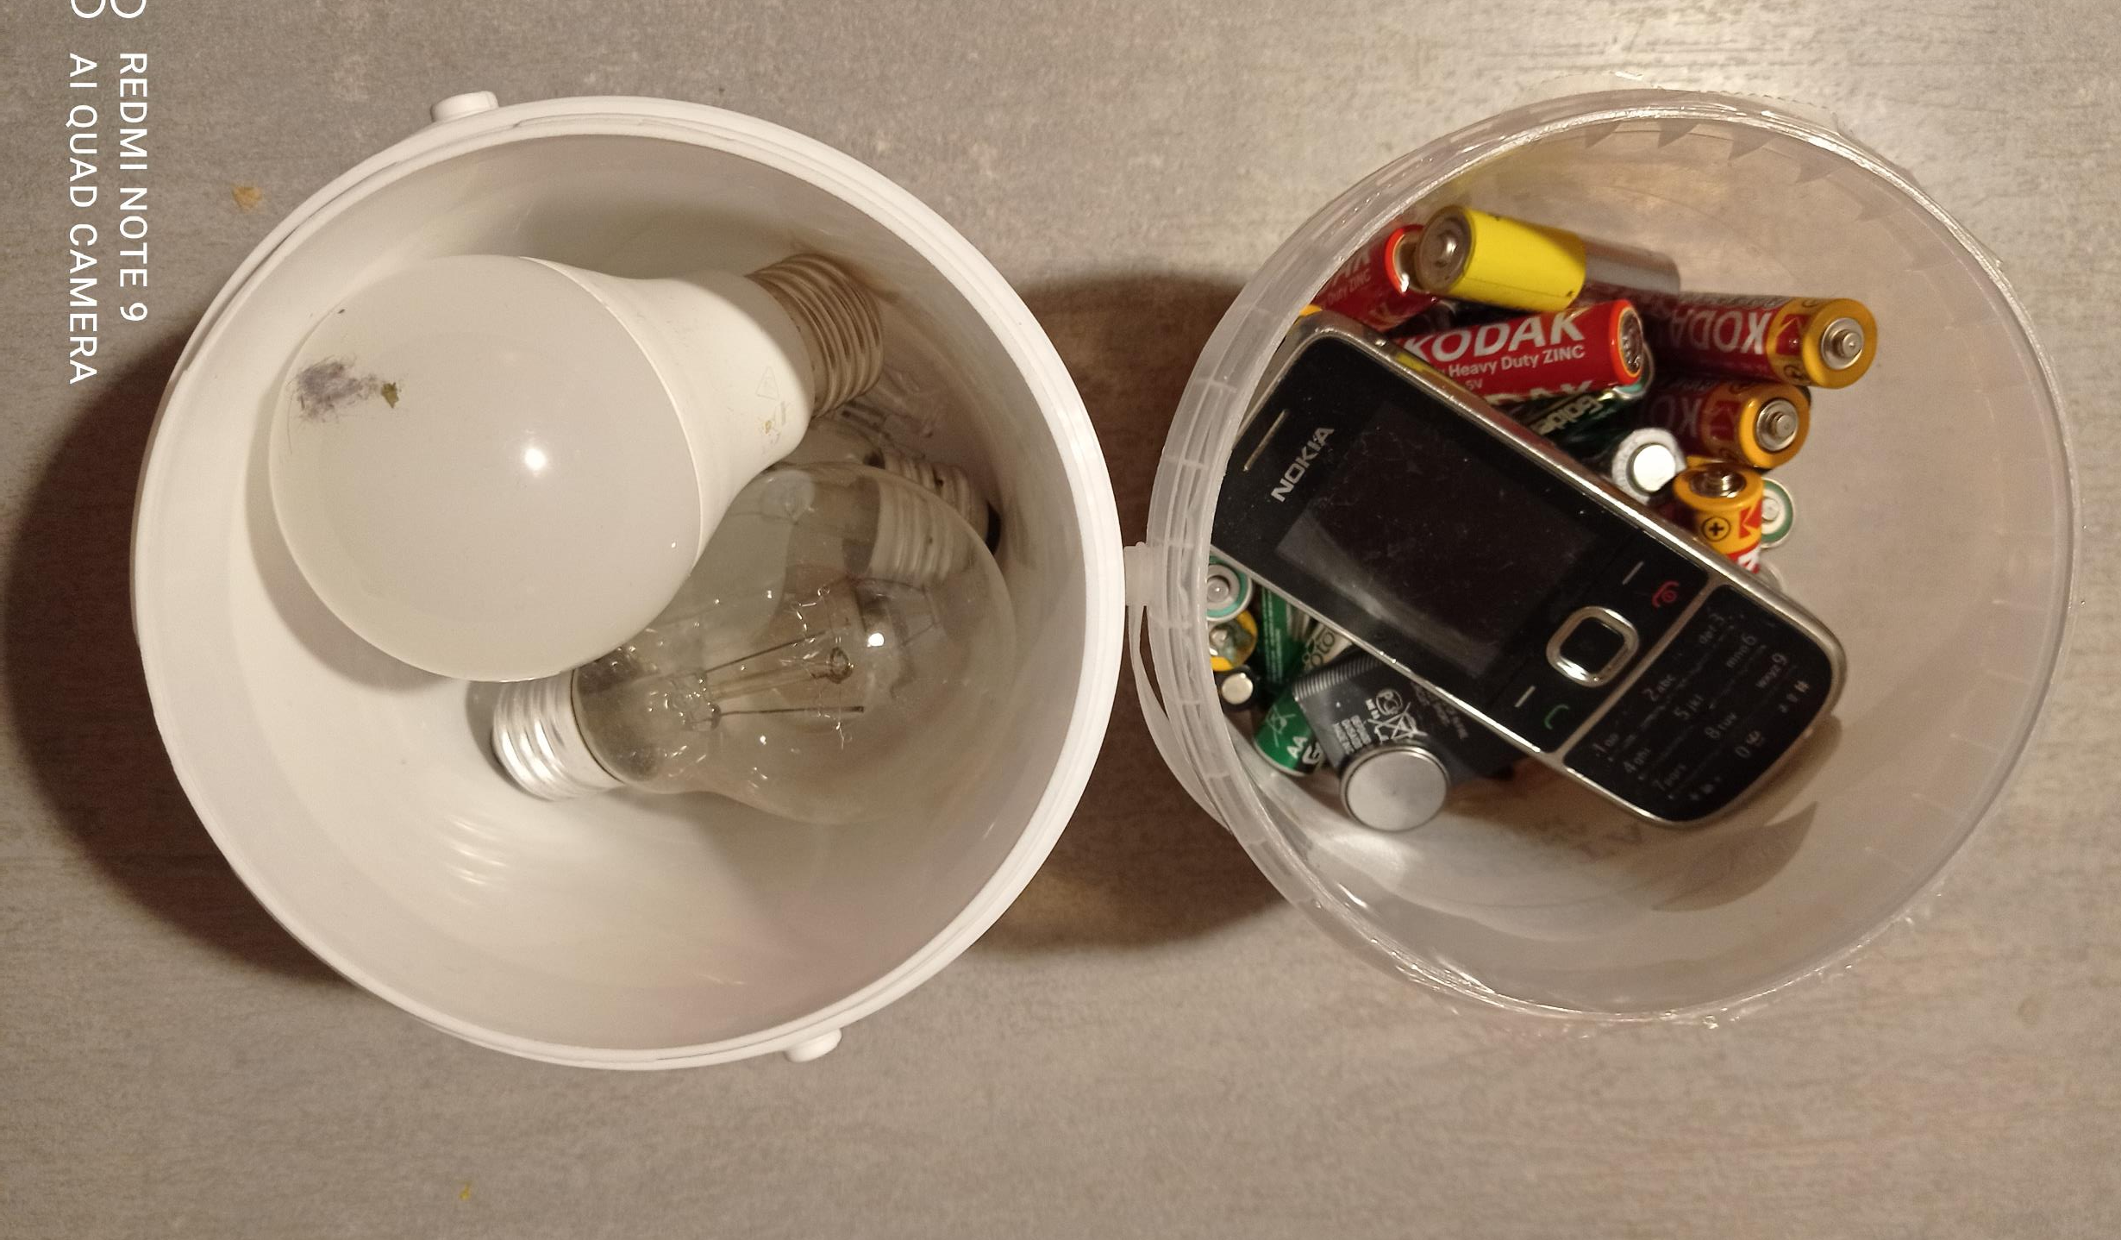
Zadanie 4. Przywróć naszą ziemię
Segregujemy śmieci :
Plastik
Nakrętki
Papier
Szkło
Baterie
żarówki

Slide 10
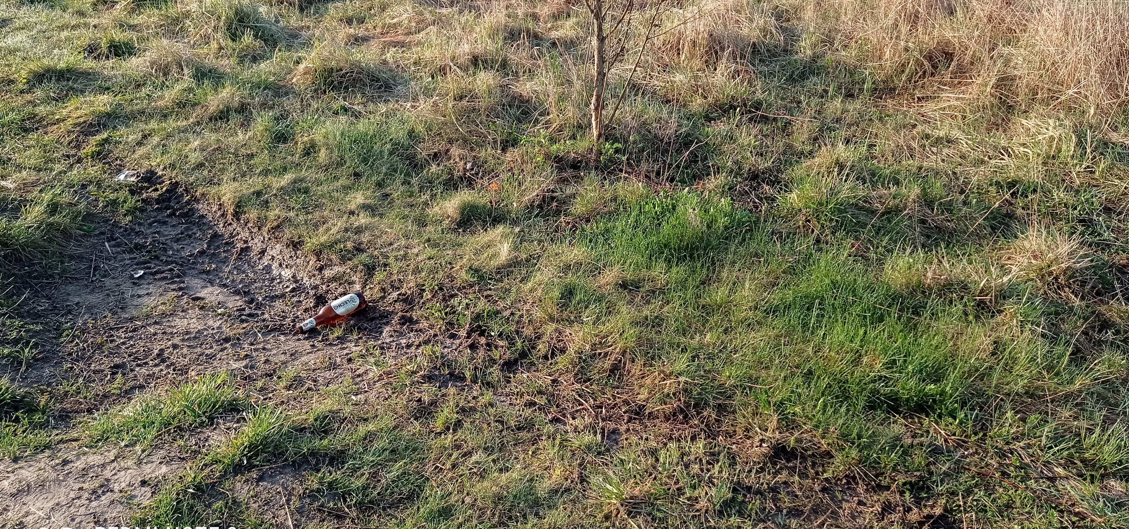
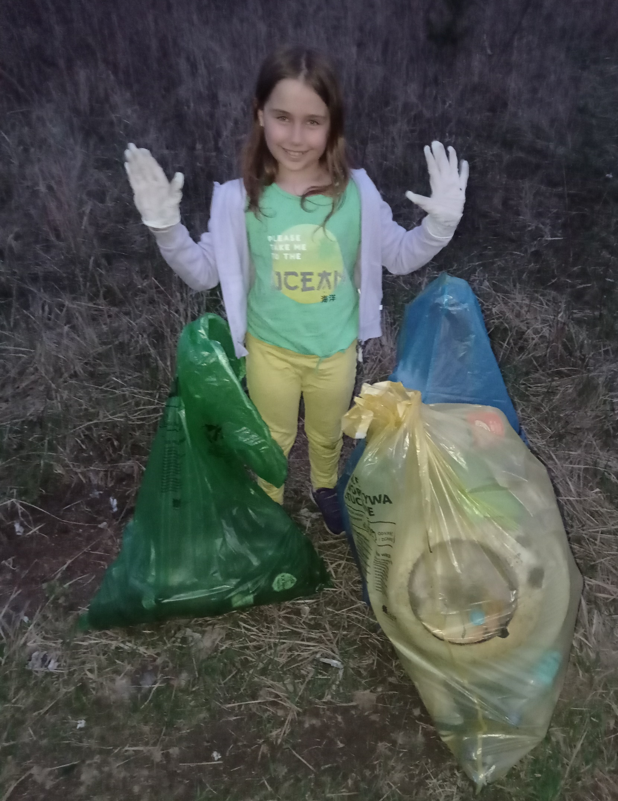
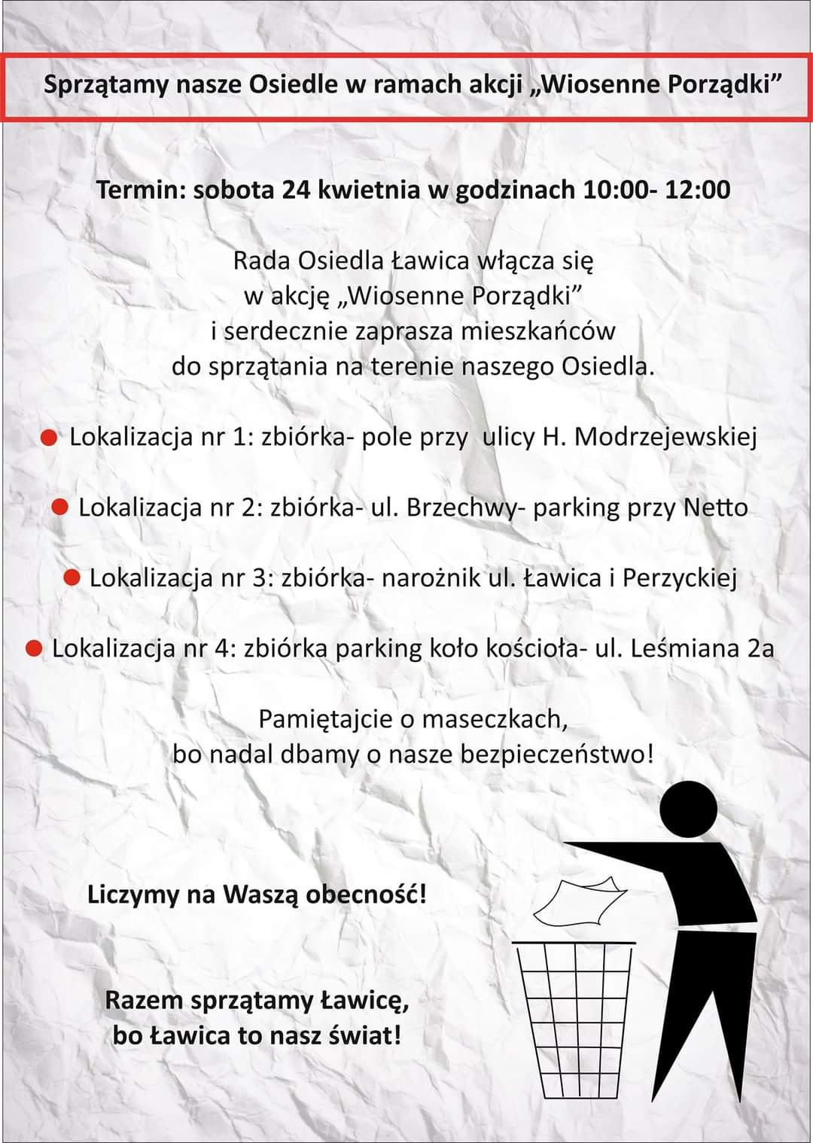
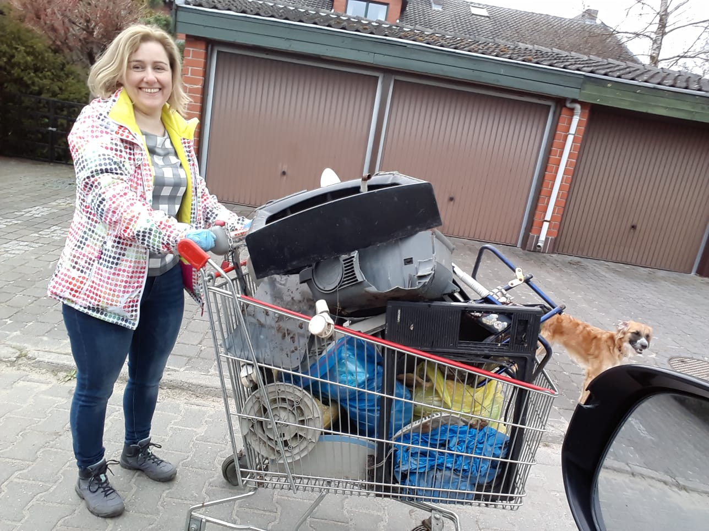
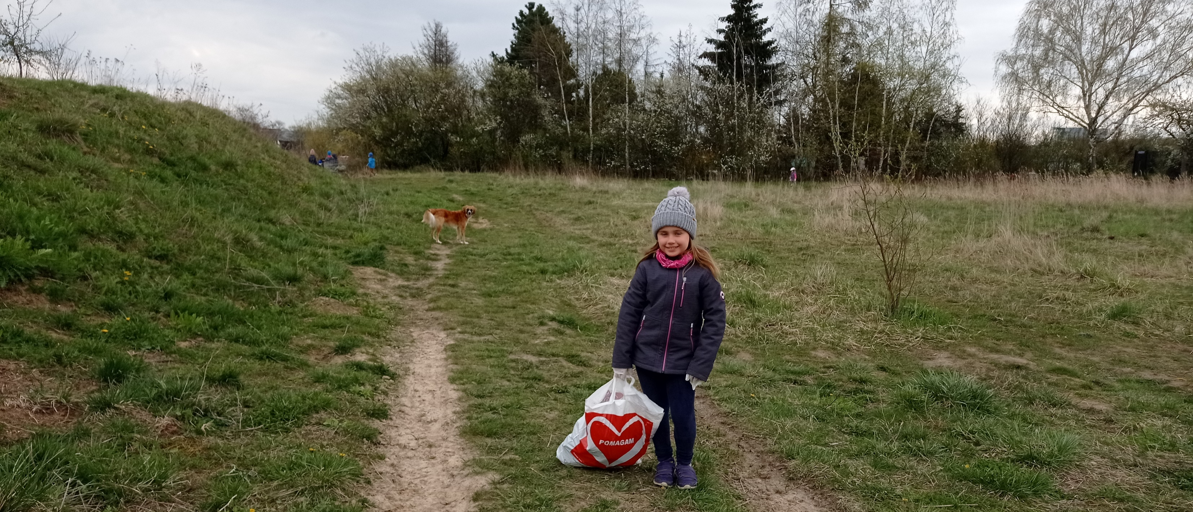
Dwa razy do roku sprzątamy naszą okolicę

Slide 11
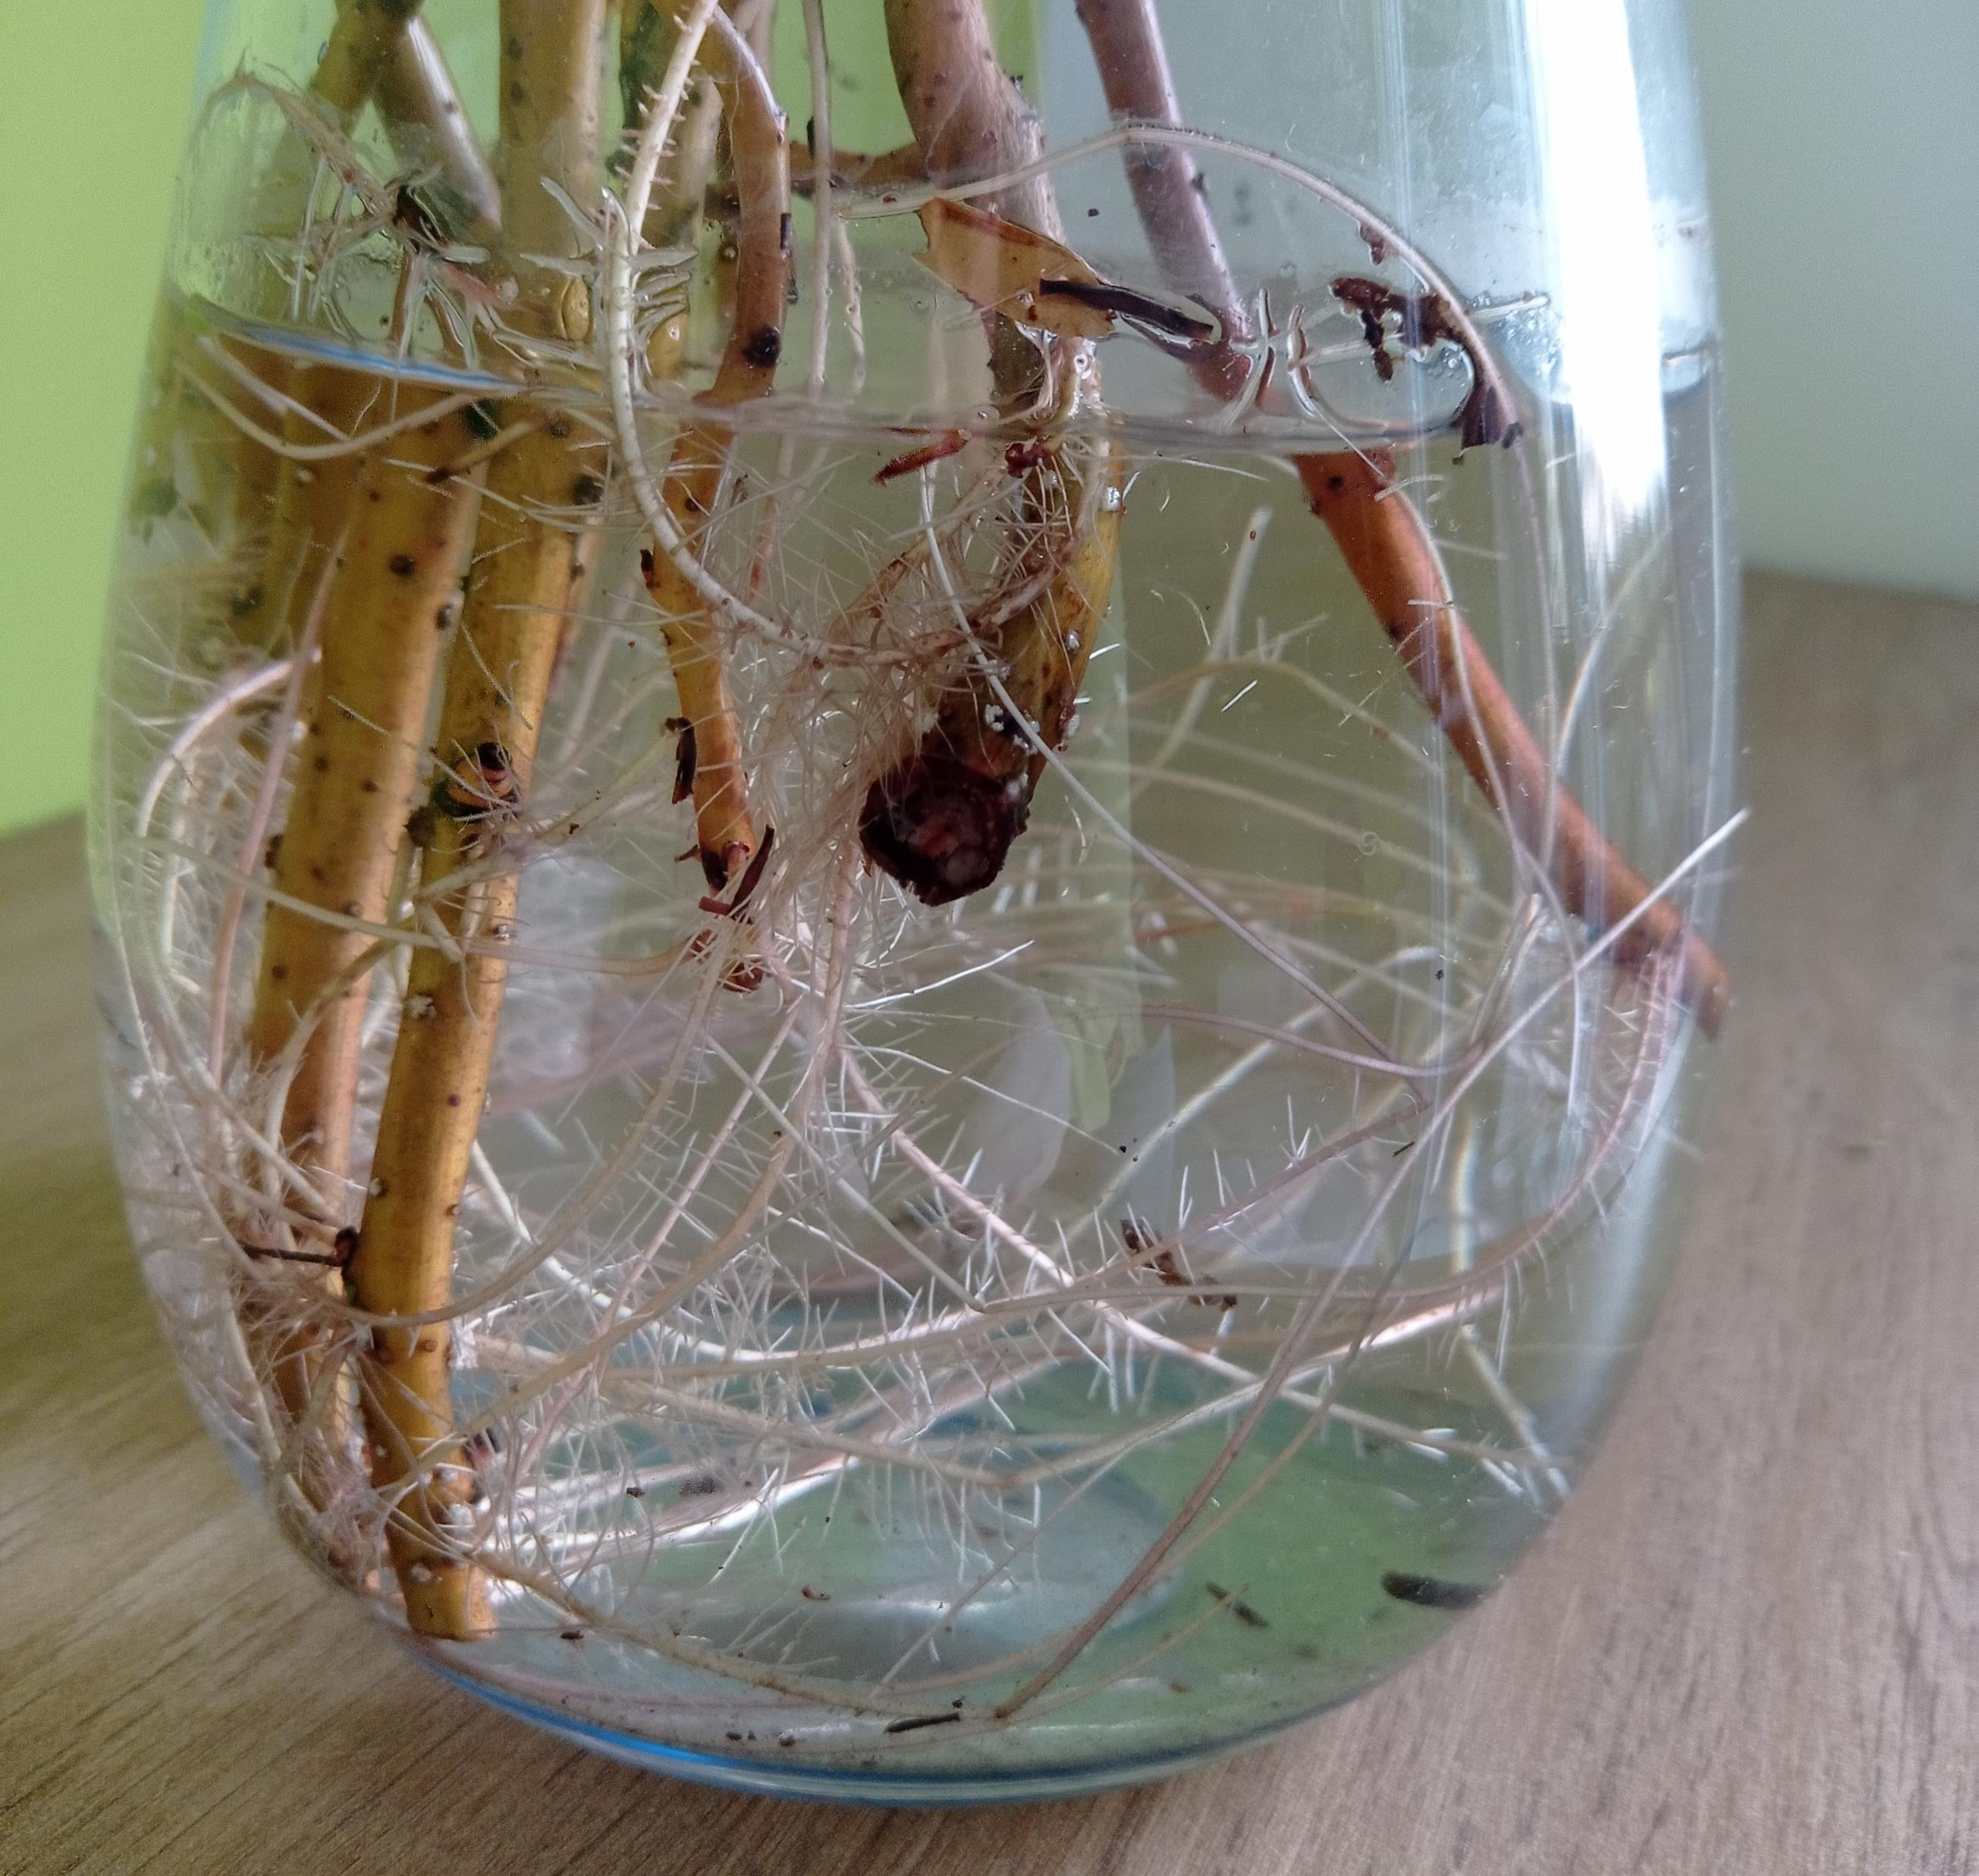
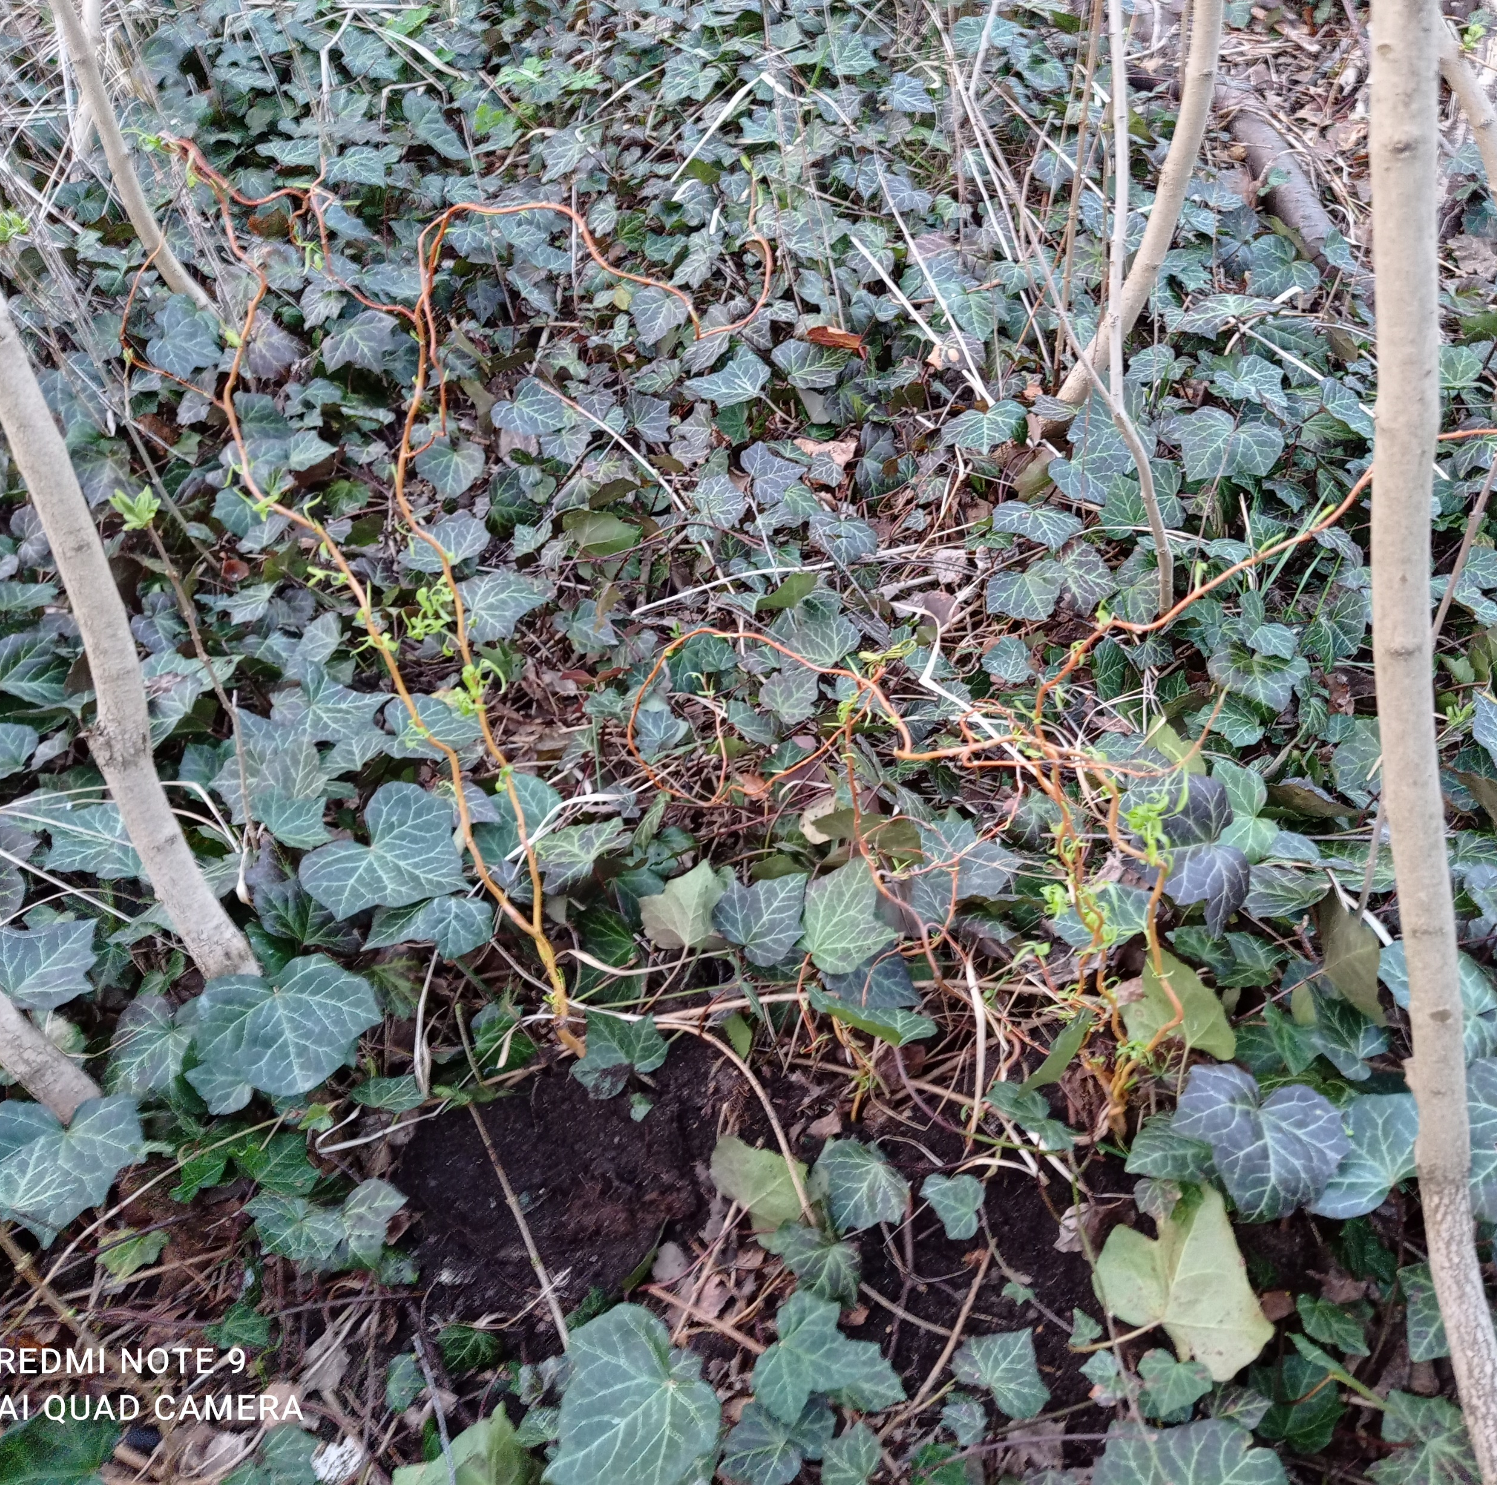
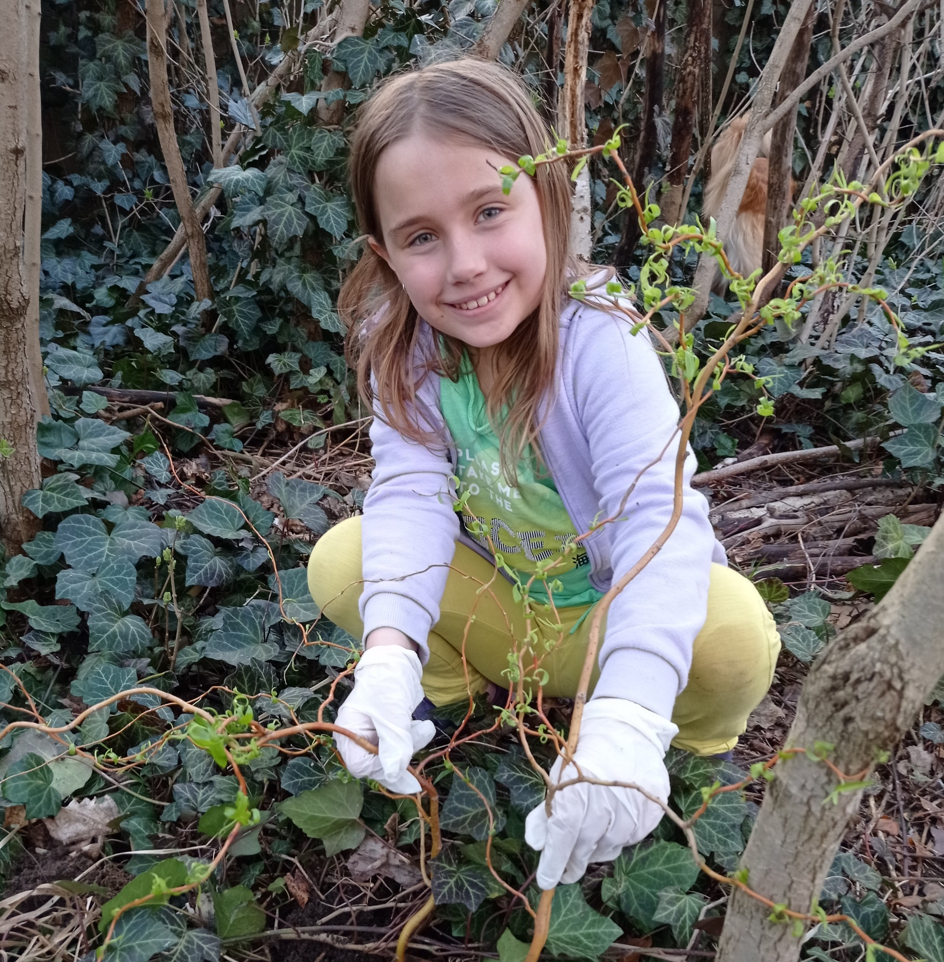
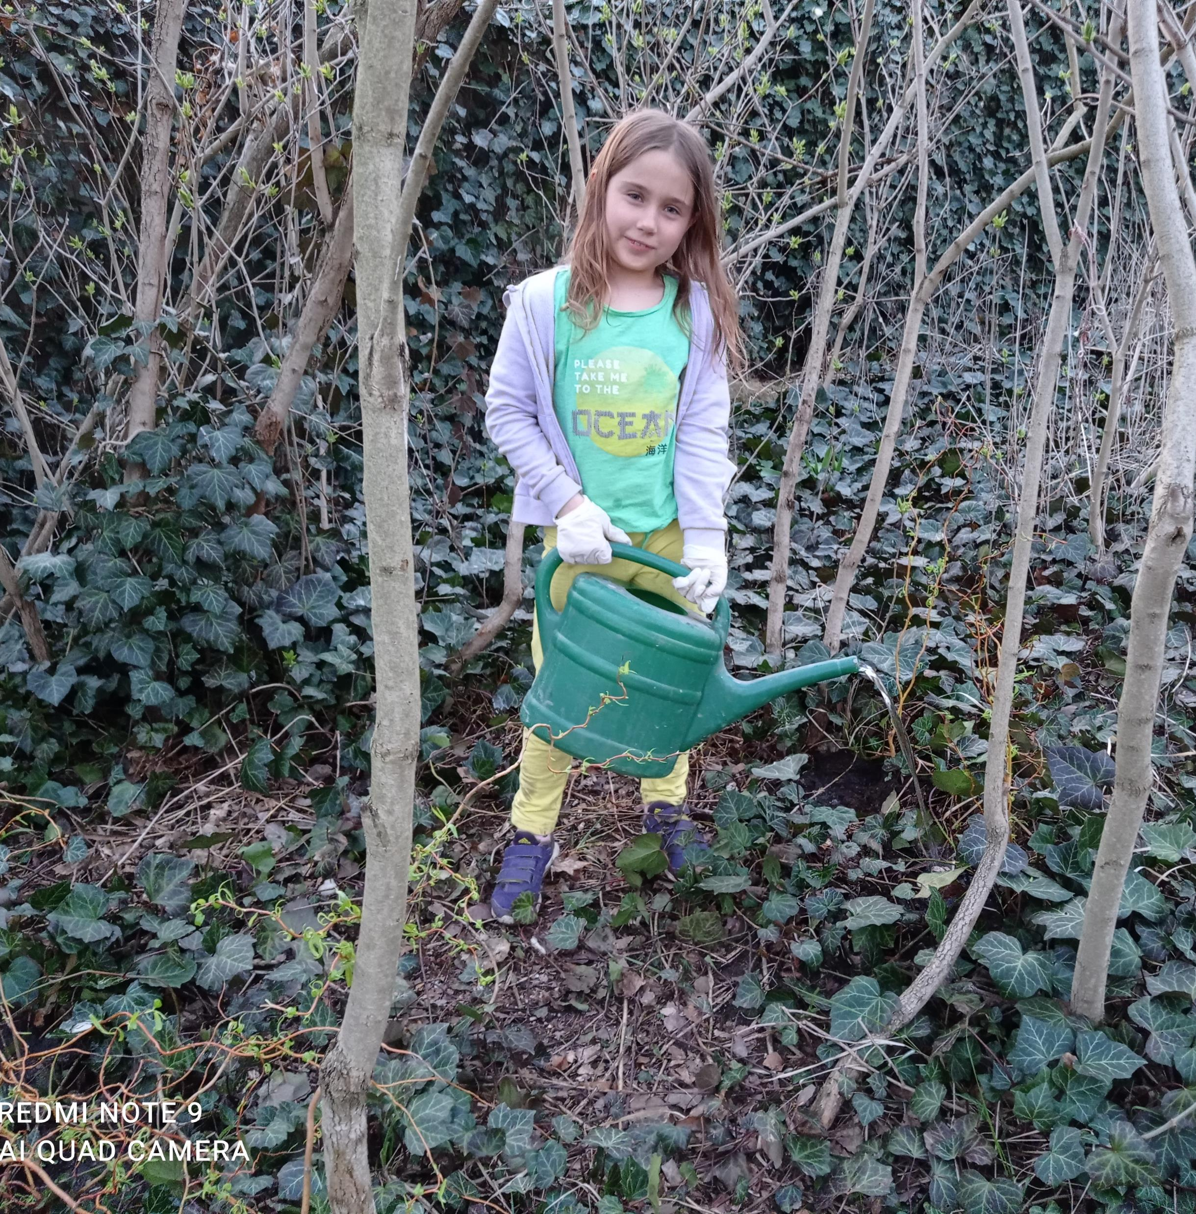
Sadzimy rośliny

Slide 12
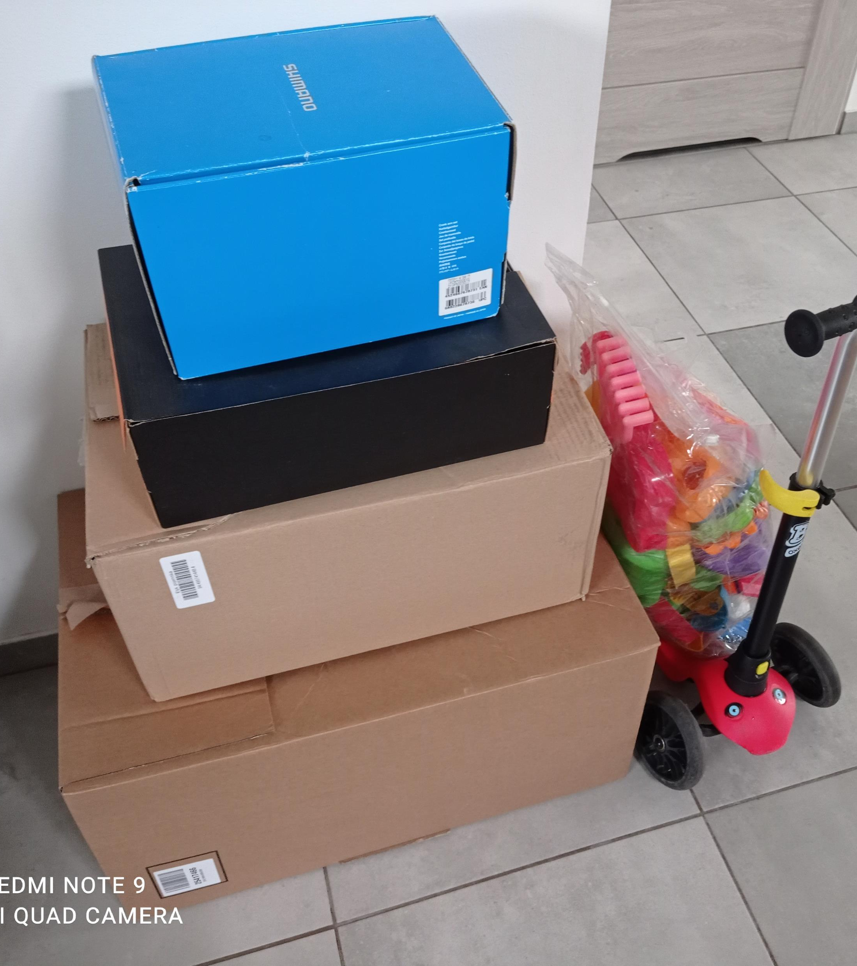
Oszczędzamy wodę: Myjemy zęby przy zakręconej wodzie. Oddajemy ubrania i zabawki, z których wyrosłyśmy kuzynce oraz nosimy ubrania po koleżankach, bo do produkcji ubrań zużywa się duże ilości wody.

Slide 13
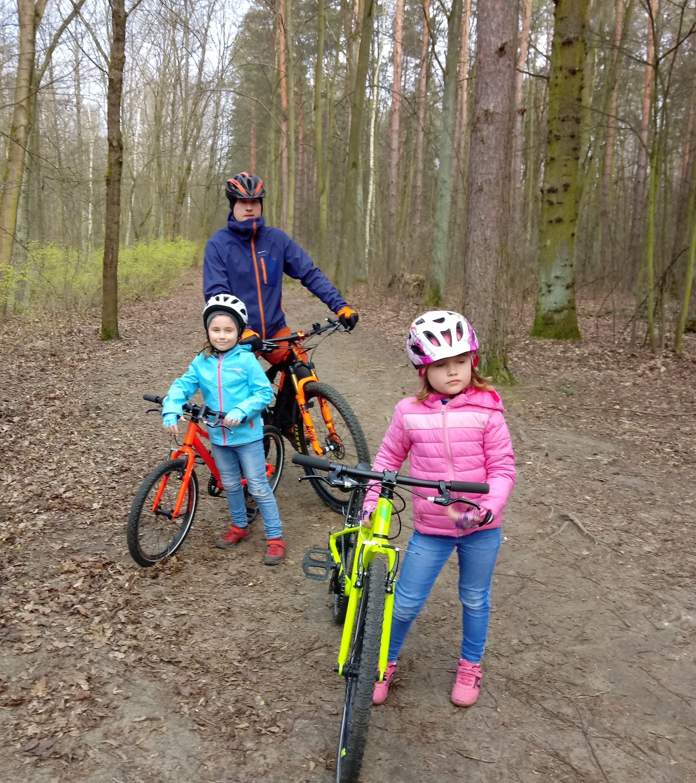
Jeździmy rowerem zamiast samochodem

